Slide 1
PLUSCUAMPERFECTO DE SUBJUNTIVO

Slide 2
ELIGE EL VERBO EN PLUSCUAMPERFECTO DE INDICATIVO O PLUSCUAMPERFECTO DE SUBJUNTIVO

Slide 3
Elige el verbo en P luscuamperfecto de Indicativo o Pluscuamperfecto de Subjuntivo
Cuando viniste, él ya se había ido / se hubiera ido.

Slide 4
Elige el verbo en P luscuamperfecto de Indicativo o Pluscuamperfecto de Subjuntivo
Ojalá lo había sabido / hubiera sabido antes de actuar.

Slide 5
Elige el verbo en P luscuamperfecto de Indicativo o Pluscuamperfecto de Subjuntivo
Su padre quería que él
había estudiado / hubiera estudiado Medicina.

Slide 6
Elige el verbo en P luscuamperfecto de Indicativo o Pluscuamperfecto de Subjuntivo
Se alegró de que había ganado / hubiera ganado su equipo.

Slide 7
Elige el verbo en P luscuamperfecto de Indicativo o Pluscuamperfecto de Subjuntivo
Él sabía que su amigo había sido / hubiera sido piloto de guerra.

Slide 8
Elige el verbo en P luscuamperfecto de Indicativo o Pluscuamperfecto de Subjuntivo
Él no sabía que su amigo había sido / hubiera sido piloto de guerra.

Slide 9
Elige el verbo en P luscuamperfecto de Indicativo o Pluscuamperfecto de Subjuntivo
Creía que ya lo habías ganado / hubieras ganado.

Slide 10
Elige el verbo en P luscuamperfecto de Indicativo o Pluscuamperfecto de Subjuntivo
Nunca creí que había cometido /hubiera cometido aquel crimen tan horrible.

Slide 11
REACCIONANDO CON EL PLUSCUAMPERFECTO DE SUBJUNTIVO ANTE SITUACIONES QUE YA NO TIENEN VUELTA ATRÁS

Slide 12
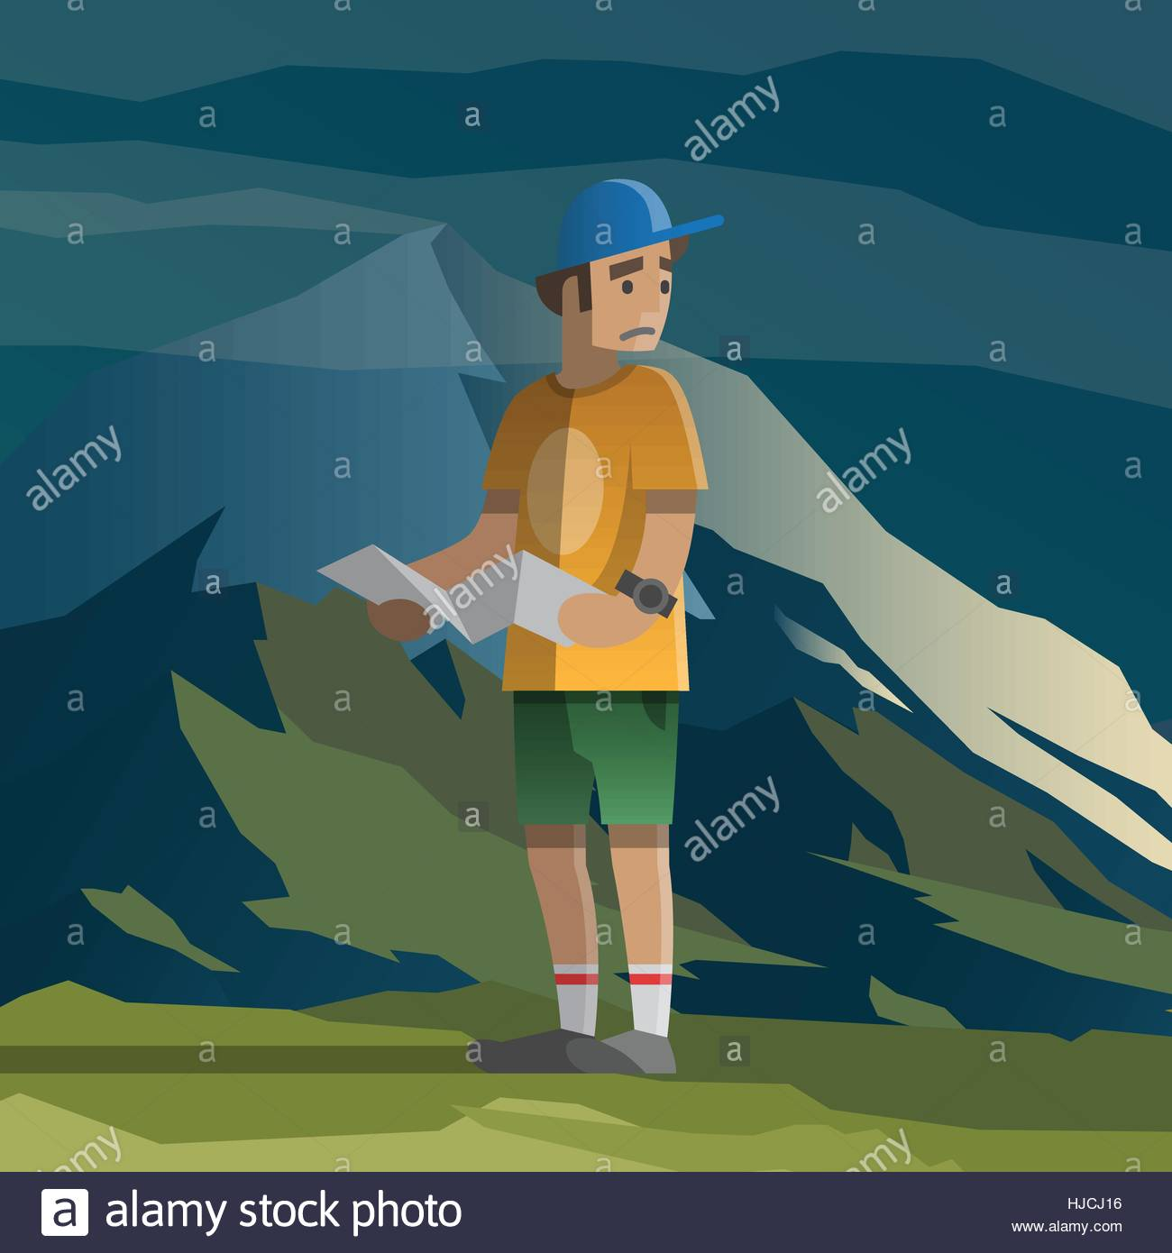
Has ido a pasear por la montaña con una amiga tuya. Durante el regreso tu amiga te ha convencido para ir por una camino pero, al final, os habéis perdido...
Ojalá ....

Slide 13
Has ido a pasear por la montaña con una amiga tuya. Durante el regreso tu amiga te ha convencido para ir por una camino pero, al final, os habéis perdido...
Ojalá no te hubiera hecho caso...
Ojalá no te hubiera escuchado...
Ojalá hubiéramos seguido el camino que yo te dije...

Slide 14
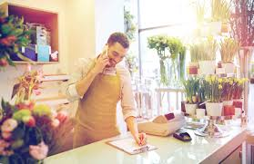
Acabas de descubrir que uno de tus profes trabaja en una floristería los fines de semana...
¡Pues...

Slide 15
Acabas de descubrir que uno de tus profes trabaja en una floristería los fines de semana...
¡Pues nunca lo hubiera pensado!
Nunca lo hubiera imaginado...
Nunca lo hubiera dicho, vaya sorpresa...

Slide 16
Acabas de ver a tus amigos y te han dicho que anoche fueron a ver esa película que tanto querías ver.
¡No me lo puedo creer!
Si...

Slide 17
Acabas de ver a tus amigos y te han dicho que anoche fueron a ver esa película que tanto querías ver.
¡No me lo puedo creer! Si me hubierais llamado, habría ido con vosotros...
Si lo hubiera sabido, me habría apuntado a la peli.

Slide 18
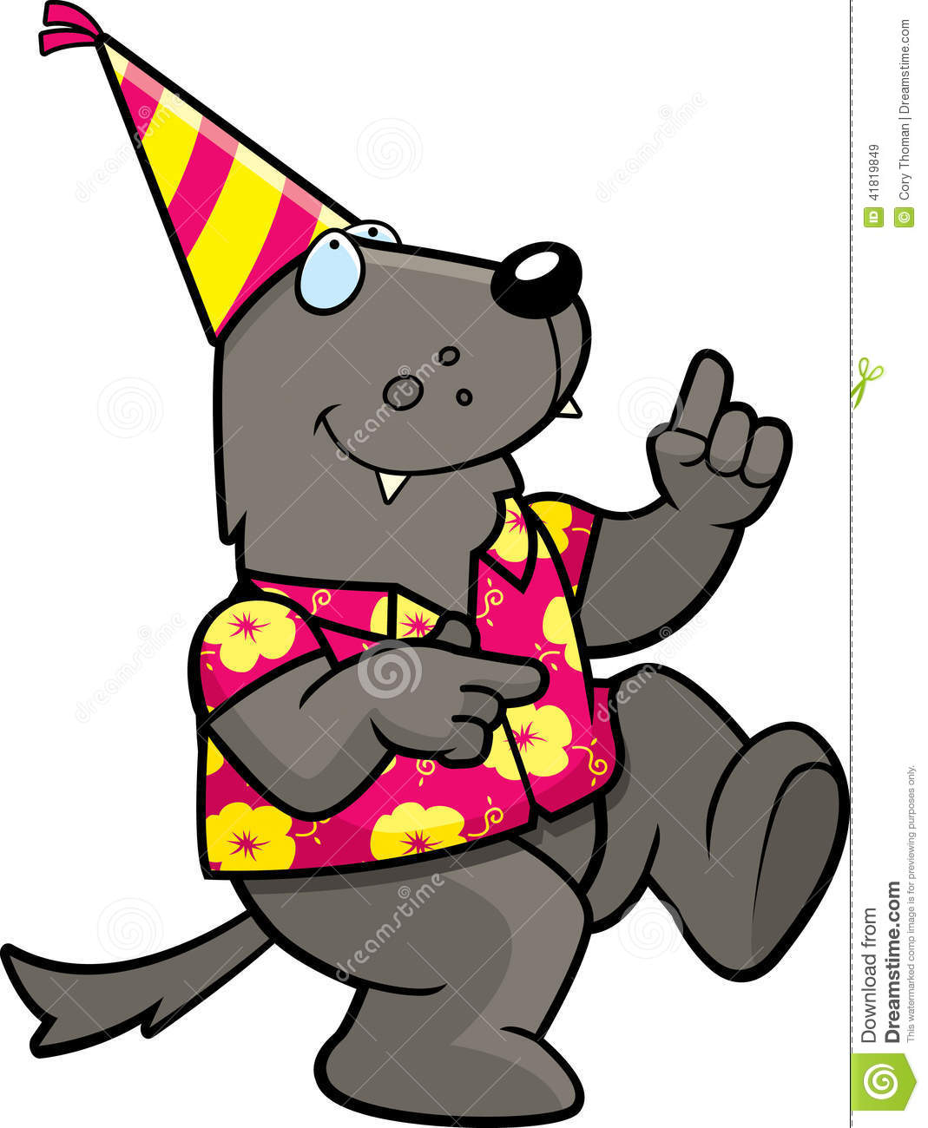
Uno de tus compañeros de clase tiene fama de juerguista. Acabas de descubrir que le encanta la literatura y que ya ha leído más de mil libros...
Nunca ...

Slide 19
Uno de tus compañeros de clase tiene fama de juerguista. Acabas de descubrir que le encanta la literatura y que ya ha leído más de mil libros...
Nunca lo hubiera dicho.
Nunca lo hubiera pensado.
Nunca lo hubiera imaginado.

